Slide 2
Постарайтесь всё понять, Будем много мы решать Устный счет

Slide 3
• Сколько треугольников изображено на чертеже?
Ответ: 6

Slide 4
Решите задачу
Лена прыгнула через скакалку 25 раз, Маша – 35 раз, Таня – 30.
– На сколько больше прыжков сделала Маша, чем Таня? На сколько меньше прыжков сделала Лена, чем Маша? Что обозначают выражения, записанные по условию задачи?
а) 25 + 30 б) 35 + 30
в) 25 + 30 + 35 г) 30 – 25

Slide 5
Заполните цепочку:

Slide 6
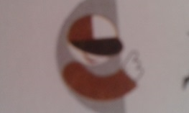
Давай подумаем!
– Рассмотрите чертёж на доске:
-Как называется эта фигура?
-Сколько клеток содержит?
-Закрасьте половину фигуры.
– Прочитайте тему урока на доске.

Slide 7
Тема урока: Умножение и деление на 2. Половина числа.
Определите цели урока.
-Продолжим изучать…
-Откроем…
-Закрепим…
-Повторим…

Slide 8
Продолжи предложения:
Сегодня на уроке:
мы узнали…
мы учились…
- мы смогли…
было трудно…
-урок понравился, потому что…
- дома надо поработать над…

